Slide 1
Урок мира

Slide 2
«Нам нужен мир, чтоб строить города, Сажать деревья и работать в поле. Его хотят все люди доброй воли. Нам нужен мир навеки! Навсегда!»

Slide 3
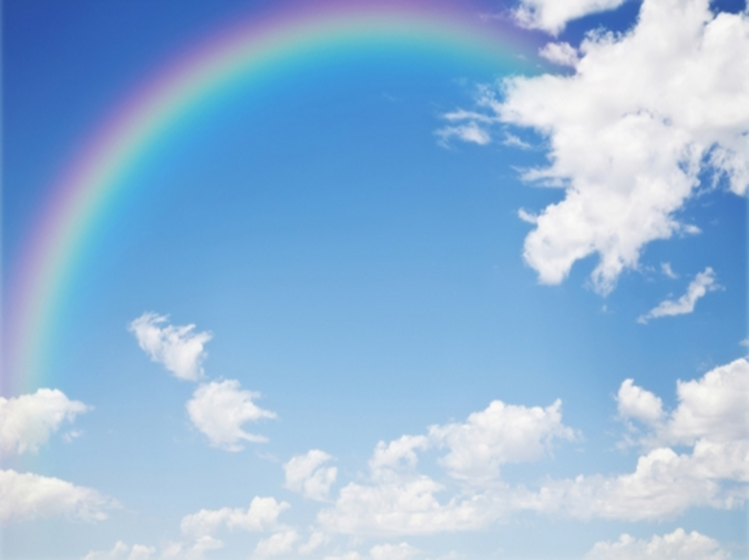
1. МИР – Вселенная, планета, земной шар, а также население, люди земного шара. 2. МИР – дружеские связи, согласие между кем-либо, отсутствие войны; тишина, покой; соглашение о прекращении войны.

Slide 4
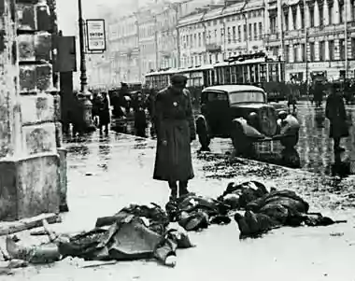
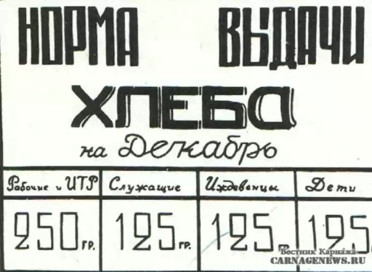

Slide 5
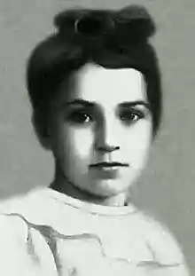
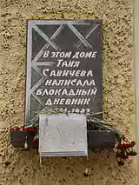

Slide 6
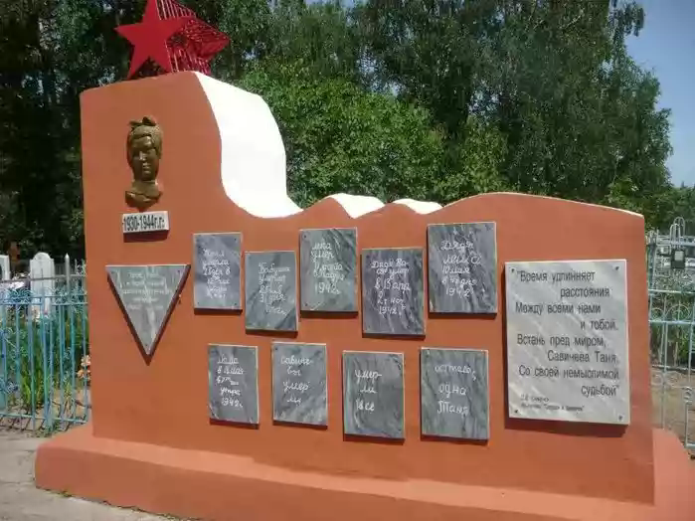

Slide 7
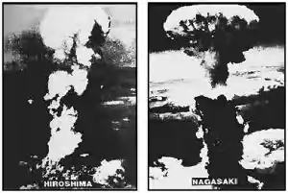

Slide 8
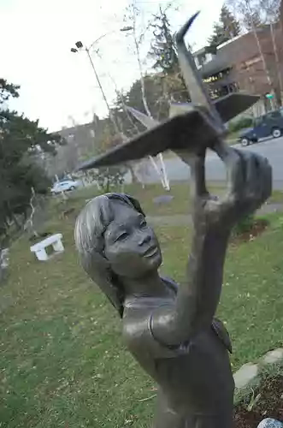
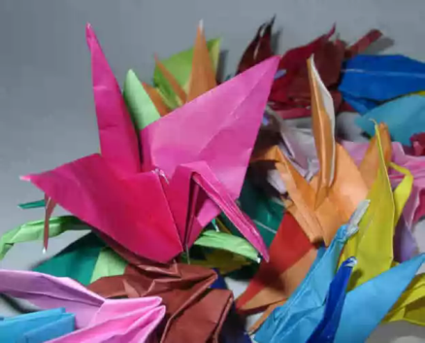

Slide 9
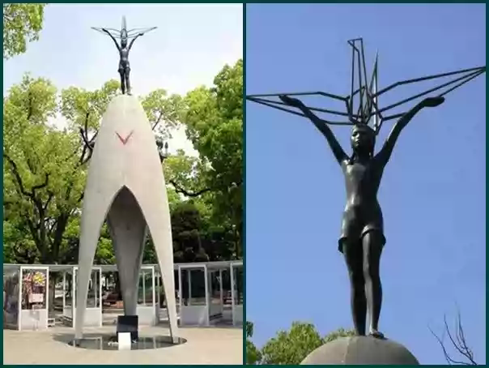

Slide 10
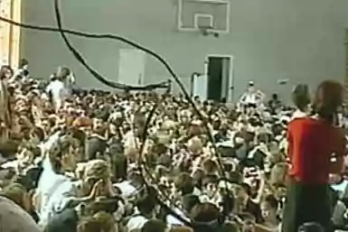
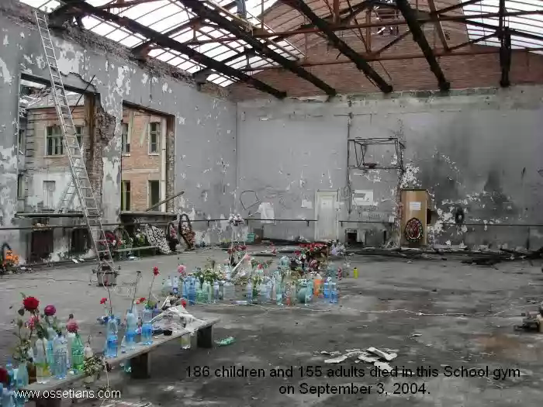

Slide 11
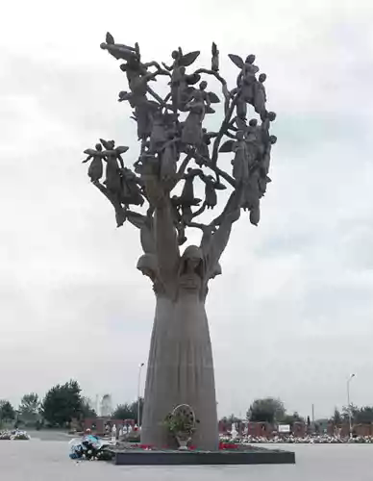

Slide 12
голубь мира

Slide 13
«Приносить пользу миру – это единственный способ стать счастливым»
Г.Х.Андерсен

Slide 14
Нам мир завещано беречь Для дружбы, для улыбок и для встреч В наследство получили мы планету. Нам этот мир завещано беречь. И землю удивительную эту.

